Slide 1
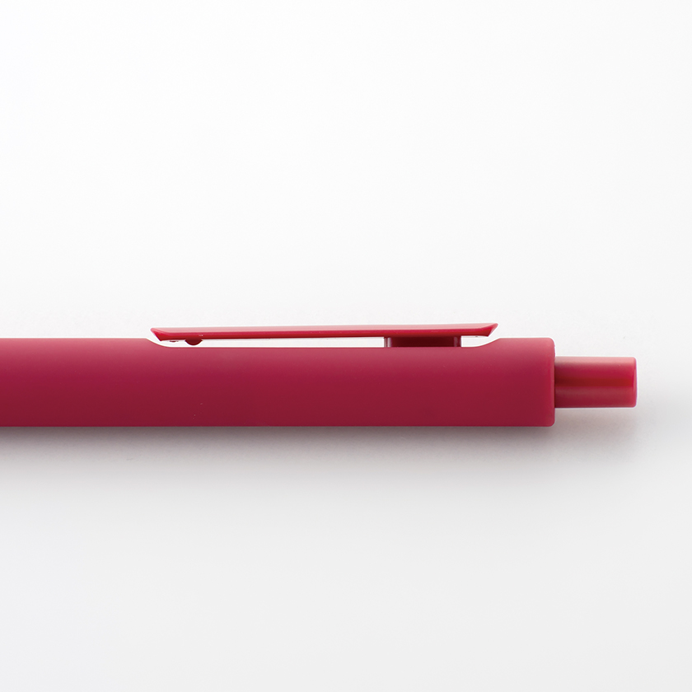
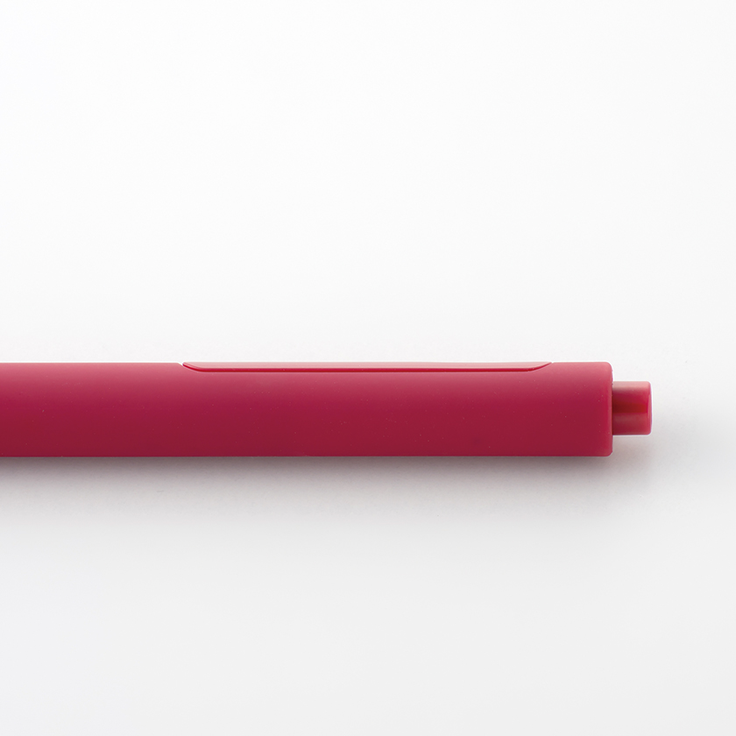
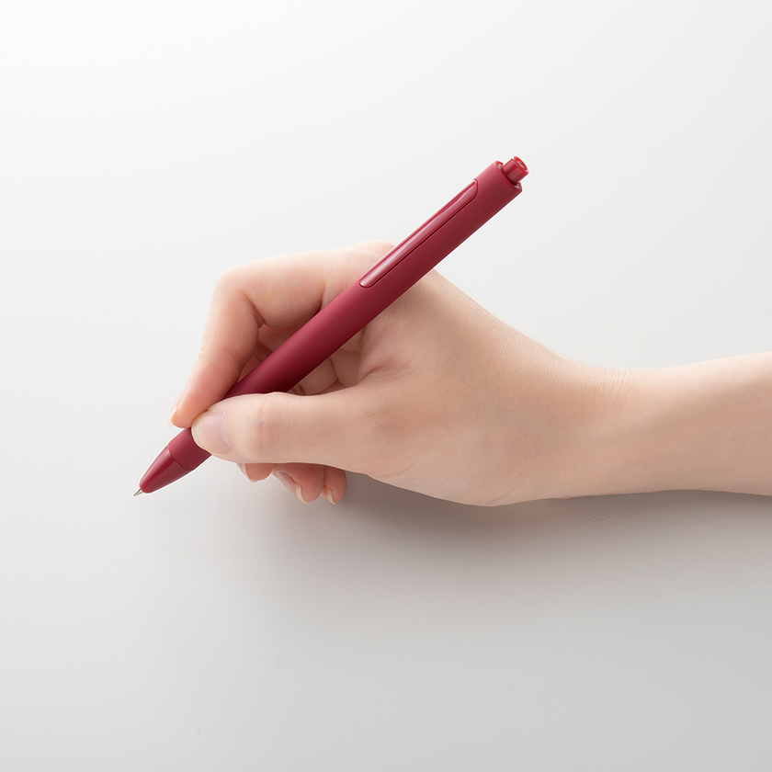
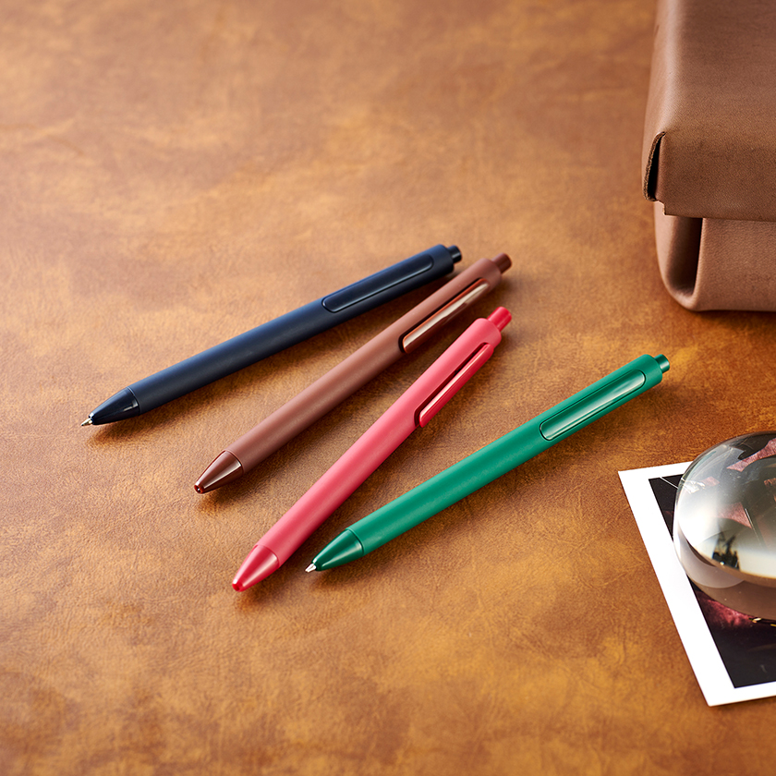
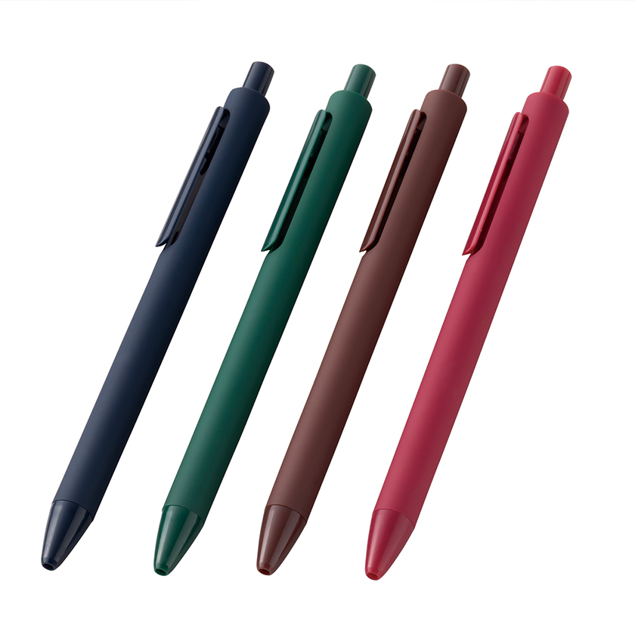
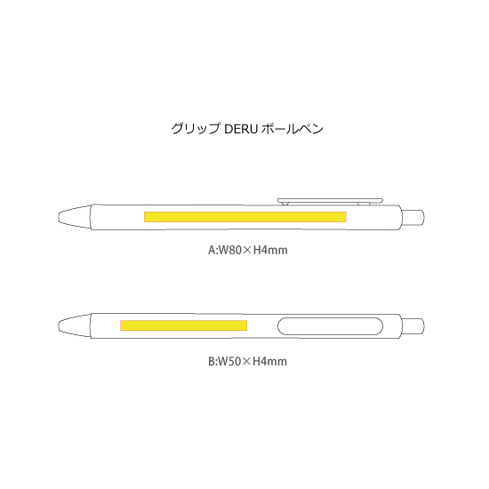
品番:P3613
クリップDERUボールペン
上代:\60(税込\66)
使用時にクリップ部分が自動的に収納されます。
名入れ面も広く、スタイリッシュかつ宣伝効果大のボールペン。
（使用前）
（使用中）
■商品情報
商品サイズ | Φ10×145㎜
重量 | 8g
材質 | ABS樹脂・ラバー
カラー | ネイビー、グリーン、ブラウン、ワイン
備考 | インク色/黒、OPP袋入
梱入数 | 800
memo
ネイビー
グリーン
ブラウン
ワイン
ネイビー
グリーン
ブラウン
ワイン
■名入れ範囲
W70×H4mm

